Slide 1
通讯录小程序
期末大作业
电子信息1802
徐鸿宇 许周康
杨文雨 张恒

Slide 2
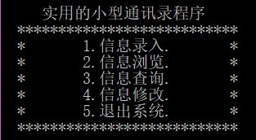
通讯录功能总览
功能总览
该程序具有对联系人信息进行录入，查看联系人信息，按姓名查找联系人信息，修改联系人信息，保存联系人信息等功能。
信息录入
信息浏览
通讯录小程序
信息查询
信息修改
退出程序并保存

Slide 3

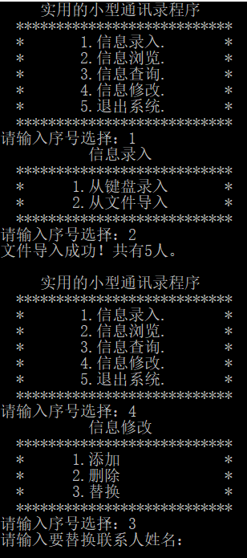
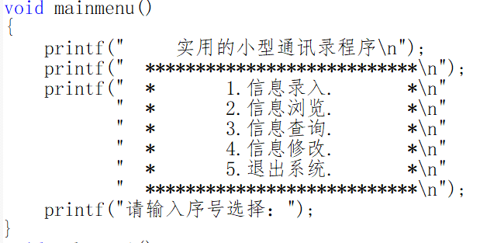
特色
特色
1
菜单设计人性化、美观，用户使用时一目了然，可以清楚的知道所选择的功能。

Slide 4
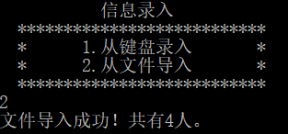

特色
特色
2
该程序可直接从文件中录入联系人信息，或从键盘录入联系人信息，
使文件录入更为方便快捷，关闭文件时可自动保存联系人信息到文件。

Slide 5
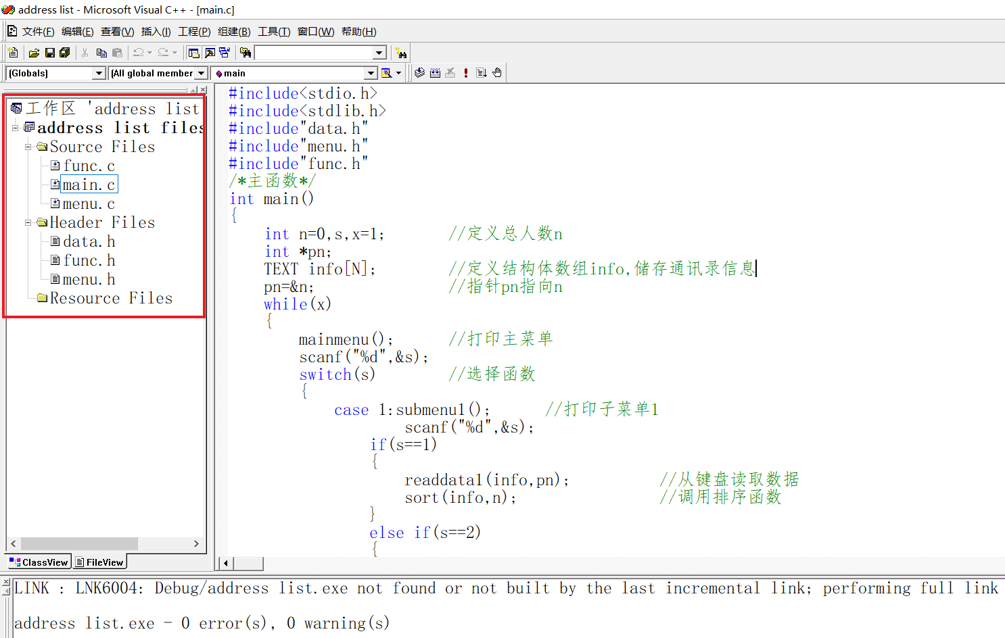
特色
特色
3
为了避免将整个系统的所有程序代码都写在一个源文件中，导致代码冗长，不利于阅读
和查找错误，我们采用了多文件的组织形式，以达到使之条理清晰的目的。

Slide 6
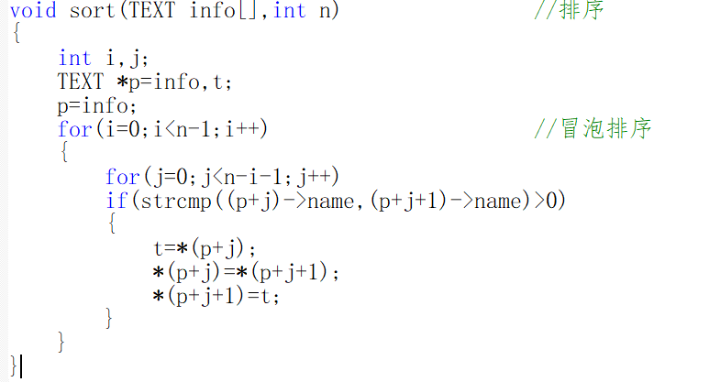
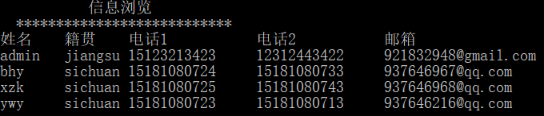
特色
特色
4
代码
利用冒泡法以及字符串比较函数strcmp对姓名
进行排序
运行结果

Slide 7
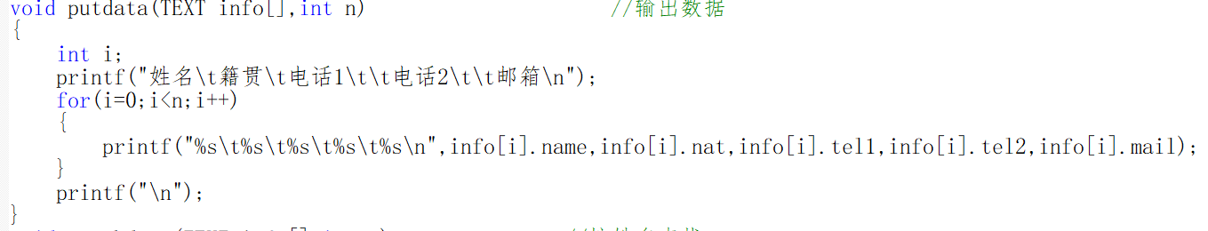
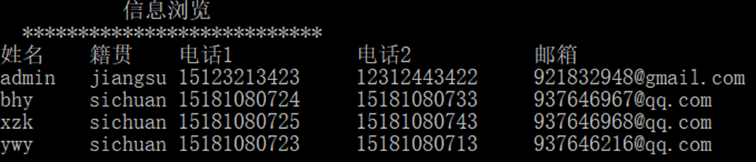
其它功能
信息浏览

Slide 8
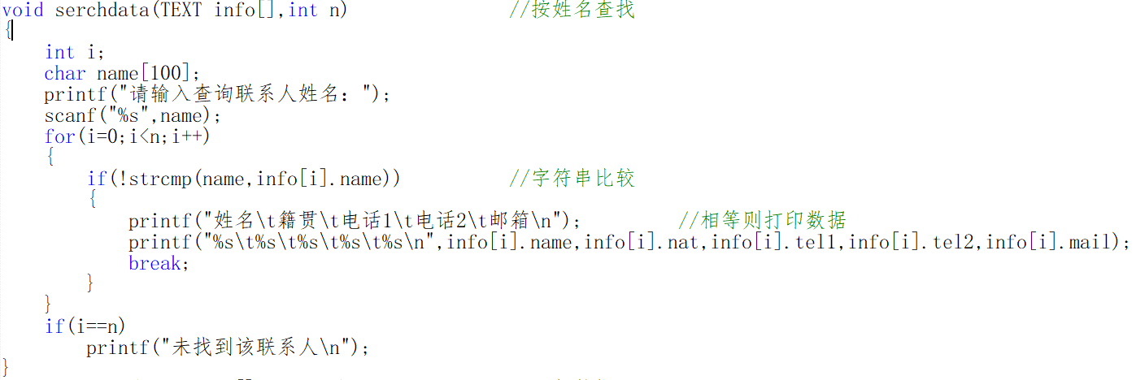
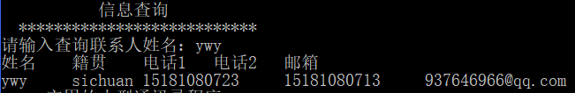
其它功能
信息查询
利用字符串比较函数strcmp找到与之匹配的项并输出

Slide 9
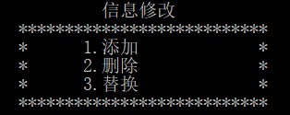
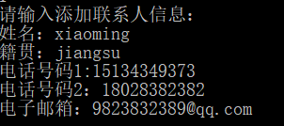
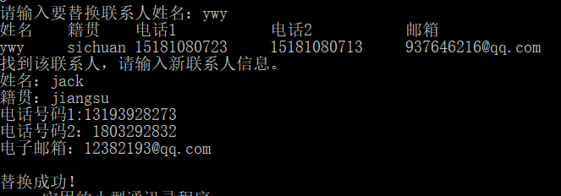

其他功能
信息修改
添加信息
替换信息
删除信息

Slide 10
THANK YOU FOR WATCHING
PPT模板下载：www.1ppt.com/moban/ 行业PPT模板：www.1ppt.com/hangye/
节日PPT模板：www.1ppt.com/jieri/ PPT素材下载：www.1ppt.com/sucai/
PPT背景图片：www.1ppt.com/beijing/ PPT图表下载：www.1ppt.com/tubiao/
优秀PPT下载：www.1ppt.com/xiazai/ PPT教程： www.1ppt.com/powerpoint/
Word教程： www.1ppt.com/word/ Excel教程：www.1ppt.com/excel/
资料下载：www.1ppt.com/ziliao/ PPT课件下载：www.1ppt.com/kejian/
范文下载：www.1ppt.com/fanwen/ 试卷下载：www.1ppt.com/shiti/
教案下载：www.1ppt.com/jiaoan/
字体下载：www.1ppt.com/ziti/

